Slide 1
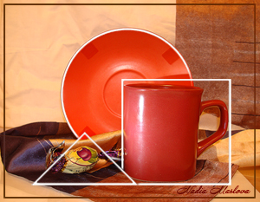
Композиция в рисунке
МУНИЦИПАЛЬНОЕ БЮДЖЕТНОЕ УЧРЕЖДЕНИЕ ДОПОЛНИТЕЛЬНОГО ОБРАЗОВАНИЯ «РОВЕСНИК» г. БЕЛГОРОДА
Автор:
педагог дополнительного образования
Кирюкова Ксения Сергеевна
2014 г.

Slide 2
Первой задачей при рисовании какого-либо предмета является размещение рисунка на листе бумаги — композиция.
Под композицией листа понимается такое расположение элементов изображения на плоскости, которое позволяет автору с наибольшей выразительностью передать свой замысел.
Композиция — это соединение в единое целое нескольких разнородных частей, в основе которых лежит идея. Композиция должна четко выражать задуманную идею, раскрывать внутреннее содержание художественного произведения путем подчеркивания главного, характерного!

Slide 3
Для удачного размещения рисунка на листе следует обратить внимание на следующие моменты
Лист бумаги и изображение на нем взаимно связаны. Лист бумаги располагают вертикально или горизонтально. Это зависит от постановки натуры или величины и формы предмета, от точки зрения, с которой мы будем рисовать, от задачи, которая ставится перед нами.
Основное требование, предъявляемое к композиции рисунка, — уравновешенность расположения изображаемых предметов на листе. Компонуя рисунок на листе, надо уравновесить его основную часть относительно краев листа: верхнего, нижнего и боковых.
при рисовании группы предметов, например натюрморта, необходимо найти его композиционный центр — тот предмет, часть предмета или группу предметов, которые первыми бросаются в глаза. В натюрморте всегда один из предметов является главным, а остальные — второстепенными;

Slide 4
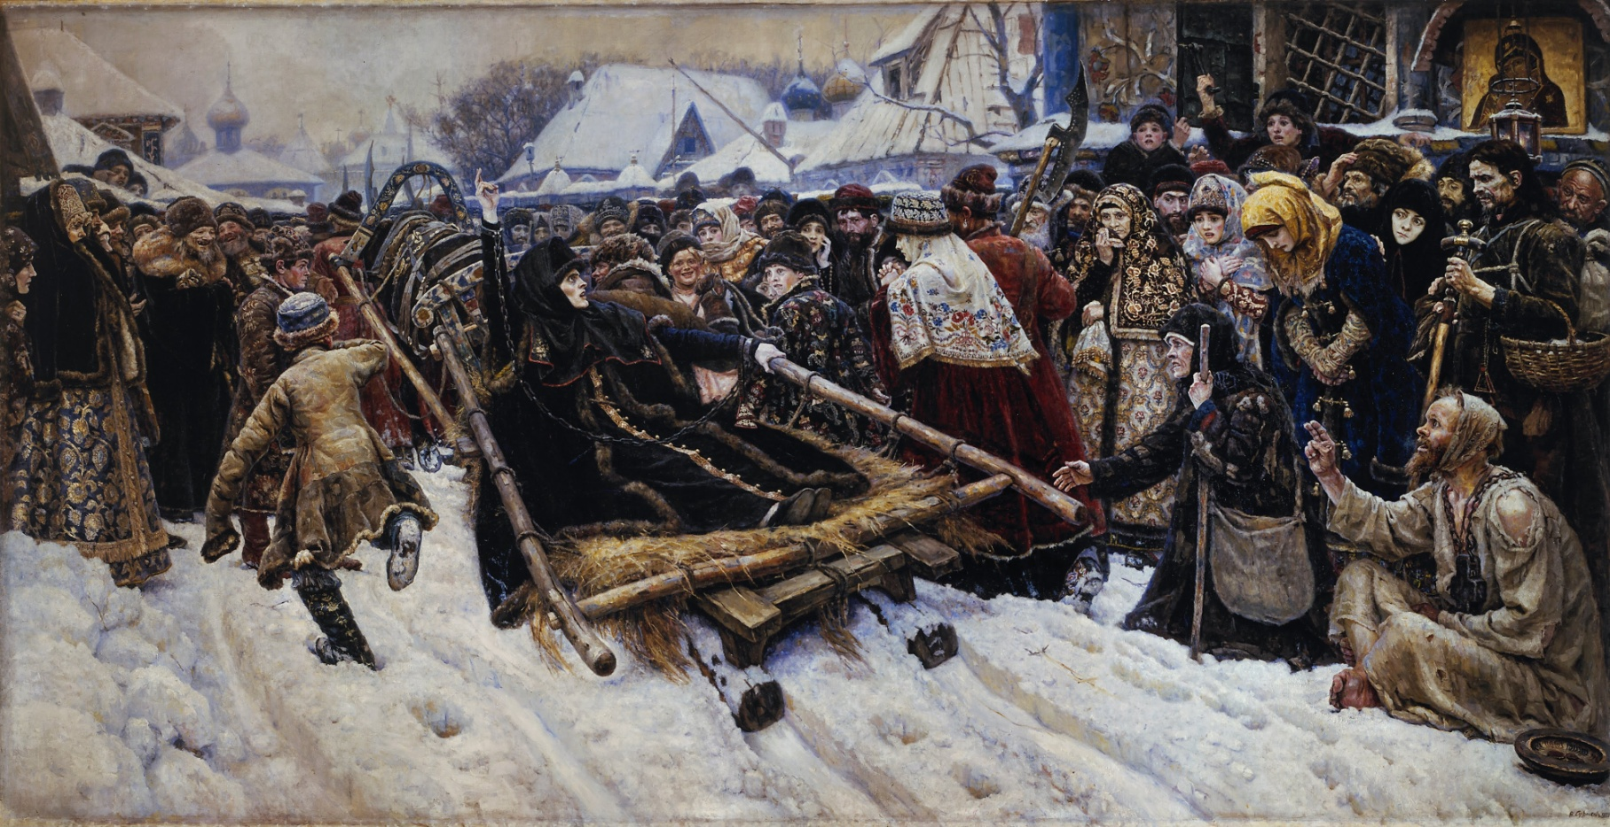
Композиционный центр
Компоновку любого художественного произведения нужно начинать с поисков и определения композиционного центра
Композиционным центром называется тот предмет, часть предмета или группа предметов, которые расположены в картине так, что первыми бросаются в глаза.
В. И. Сурикова «Боярыня Морозова»

Slide 5
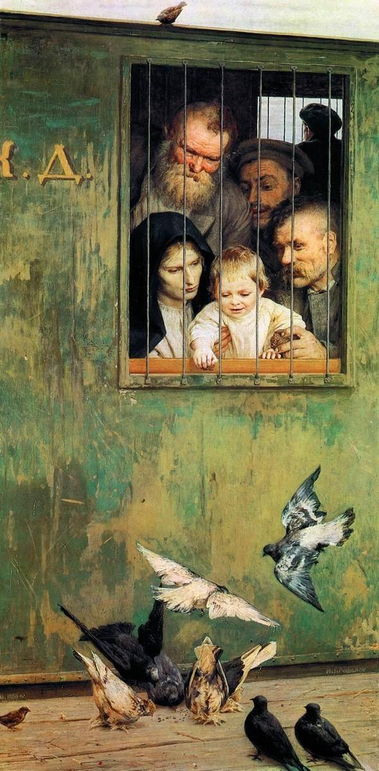
Композиционный центр
Композиционный центр совсем не обязательно должен быть самым большим по величине, он просто должен привлекать внимание зрителя.
В композиции может быть два композиционных центра, например в картине Н. А. Ярошенко «Всюду жизнь».

Slide 6
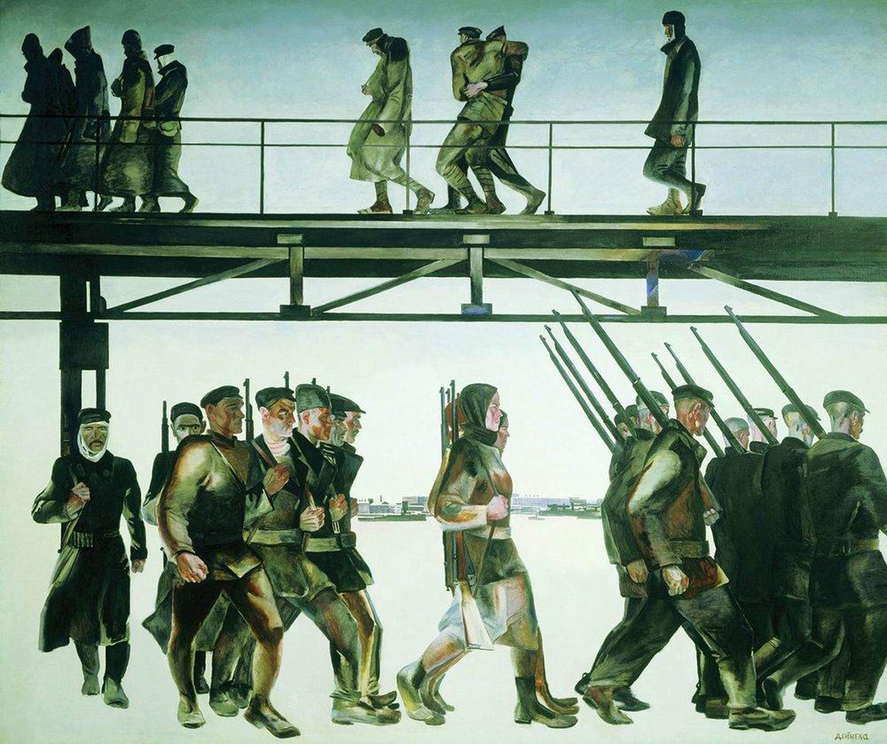
Композиционный центр
В композиции может и не быть композиционного центра. Примером может служить картина А. А. Дейнеки «Оборона Петрограда».

Slide 7
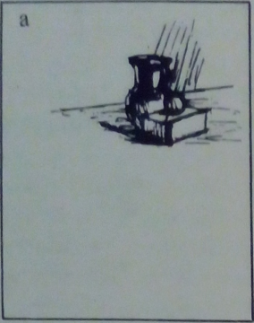
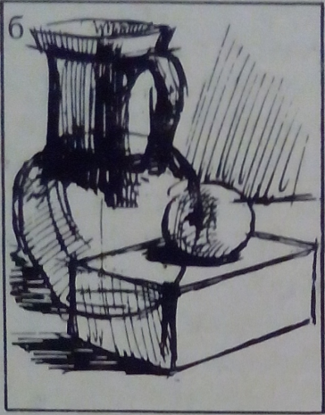
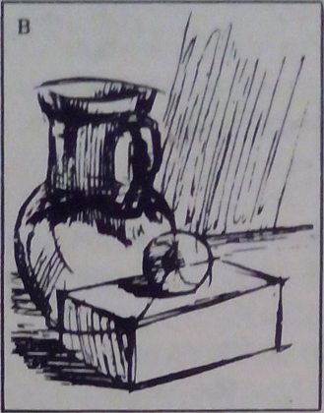
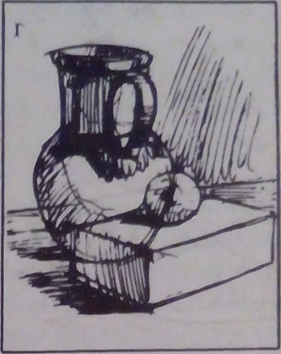
Рассмотрим поиски композиционного размещения натюрморта
Определите, какая из представленных композиций наиболее удачная?

Slide 8
Список литературы:
Теоретический материал URL: http://atlanticrus.ru/content/osnovy-risunka?page=show
Слайд № 1 URL: http://demiart.ru/forum/uploads/post-61747-1197840231.jpg
Слайд № 4 В. И. Сурикова «Боярыня Морозова» URL: http://www.museum.ru/imgB.asp?25440
Слайд № 5 Н. А. Ярошенко «Всюду жизнь» URL: http://www.tretyakovgallery.ru/pictures/6/67/672f2ca4034222c70a5105628ba807b0.jpg
Слайд № 6 А. А. Дейнека «Оборона Петрограда» URL: http://webstarco.narod.ru/ussr/big/image/petrograd.jpg
Слайд № 7 http://atlanticrus.ru/sites/default/files/specris_hudgraph_files/specris_hudgraph-14.png

